Slide 1

Fachmittelschule Biel-Seeland
Eine Abteilung des Gymnasiums Biel-Seeland (GBSL)

Slide 2
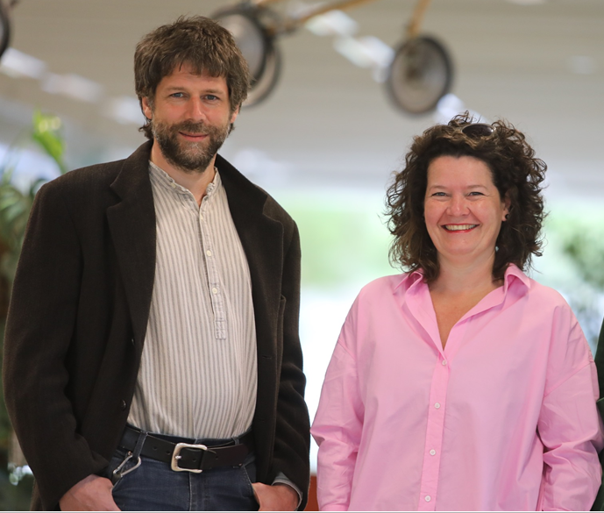
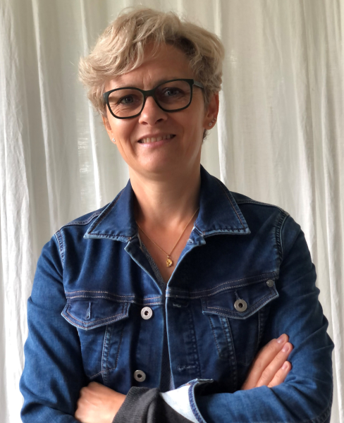
Die Abteilungs- leitung FMS
Martin Raaflaub Claudia Bösch
(Konrektor GBSL, (Prorektorin FMS)
Schulleiter FMS)
Ioana Costantea
(Zuständige Fachmaturitäen,
designierte Schulleiterin FMS ab 2022/23)

Slide 3


Slide 4
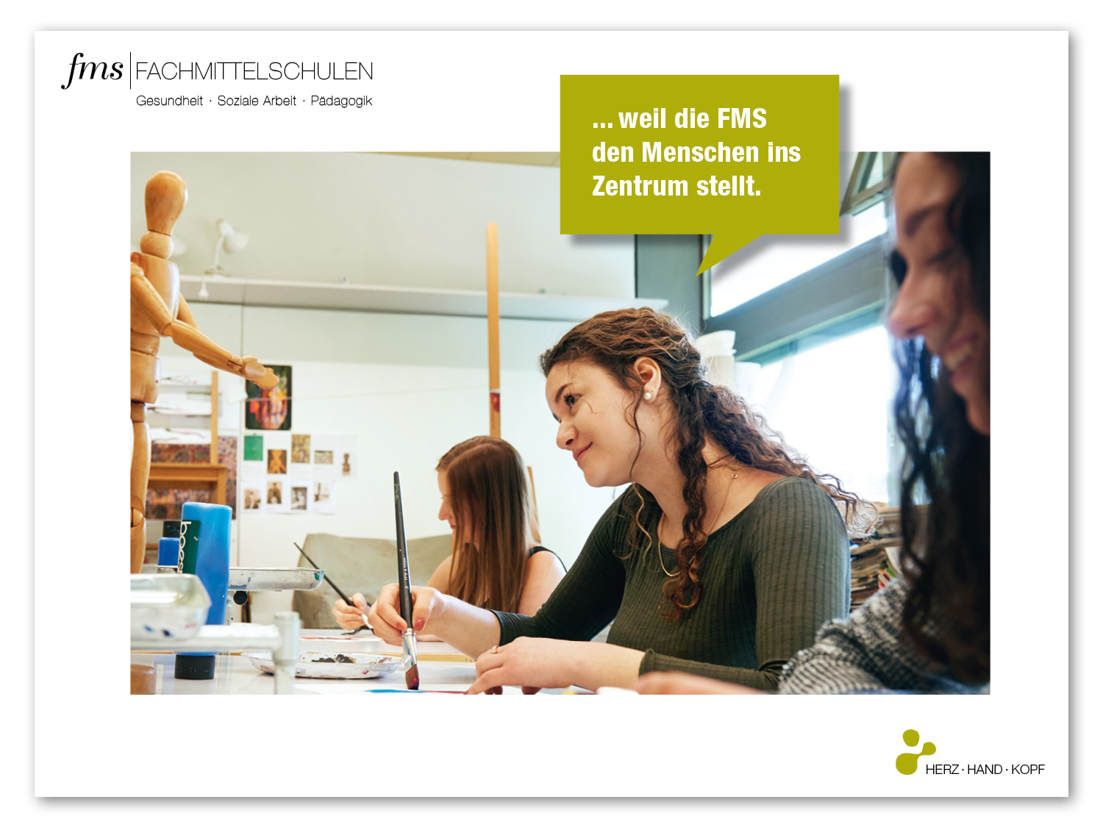

Slide 5
Was ist eine Fachmittelschule?
Vollzeitschule von 3 Jahren
Vorbereitung für weiterführende Schulen:
  Gesundheit
  Soziale Arbeit
  Pädagogische Hochschule (PH)
Abschlüsse:
  Fachmittelschulausweis
  Fachmaturität (1 Jahr zusätzlich)

Slide 6
Der Weg zum Fachmittelschulausweis (3 Jahre)
Allgemeinbildung
Spezialisierung im dritten Jahr
  Gesundheit
  Soziale Arbeit
  Pädagogik
7 Wochen Praktika
Selbständige Arbeit (SA)

Slide 7
Der Weg zur Fachmaturität (1 Jahr)
Gesundheit und Soziale Arbeit: Praktikum und Fachmaturitätsarbeit
Pädagogik: 6 Wochen Schulpraktikum, FM-Unterricht und Fachmaturitätsarbeit

Slide 8
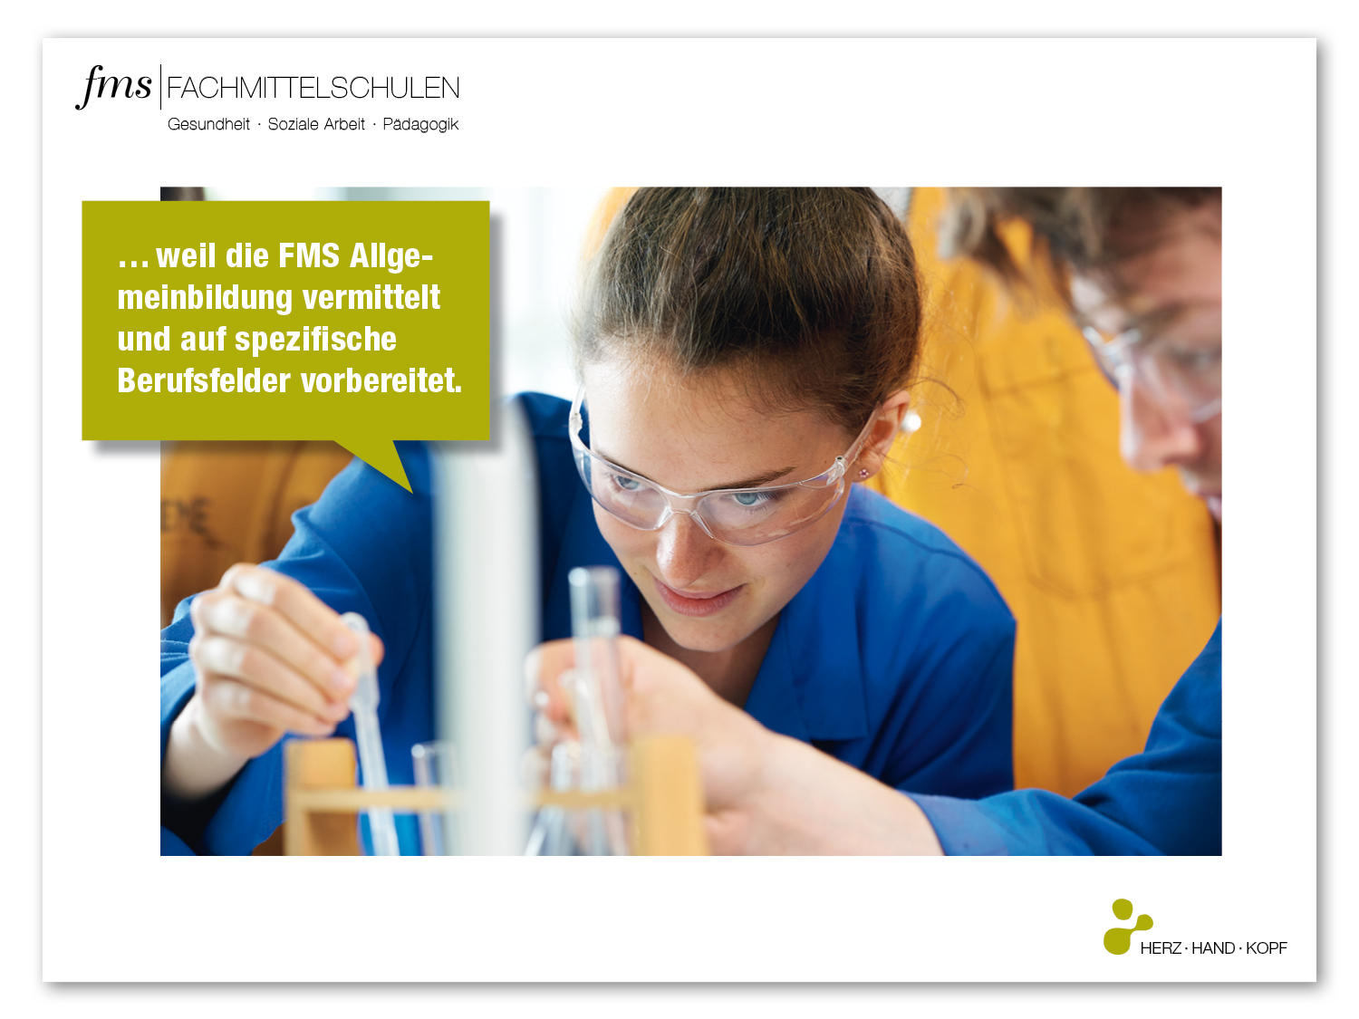

Slide 9
Der Bildungsgang: Breite Allgemeinbildung
Sprachen: Deutsch, Französisch, Englisch
Mathematik, Physik, Chemie, Biologie
Informatik (ICT)
Geschichte, Politik und Geografie
Wirtschaft und Recht
Philosophie und Psychologie
Gestalten und Musik
Sport und Gesundheitsförderung
Diverse Freifächer und Zertifikatskurse (mit dem Gymansium)

Slide 10
Der Bildungsgang: Berufsfeldvertiefung
Berufsfeld Gesundheit: Fokus Naturwissenschaften
Berufsfeld Soziale Arbeit: Fokus Sozialwissenschaften
Berufsfeld Pädagogik: Fokus Pädagogik und musische Fächer

Slide 11
Der Bildungsgang: Persönlichkeitsbildung
Förderung der Sozial- und Selbstkompetenz
Gezieltes Training der Auftrittskompetenz
Selbständig handeln und beurteilen können
Selbstreflexion
Konfliktfähigkeit trainieren
Belastbarkeit
Verantwortung übernehmen
Notes:
Schüler berichten

Slide 12
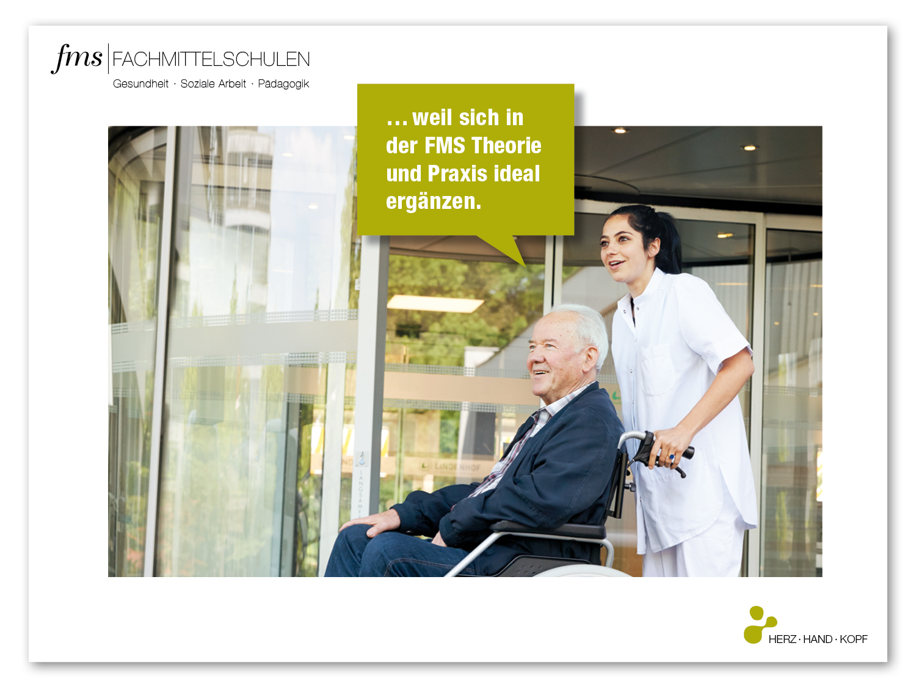

Slide 13
Praxis
Fachmittelschulausweis (3 Jahre)
3 Wochen Schnupperpraktika
2 Wochen Praktikum in einer anderen Sprachregion der Schweiz
2 Wochen Berufsfeldpraktikum
Fachmaturitätsausweis (1 Jahr)
Praktikum (Gesundheit und Soziale Arbeit)
6 Wochen Schulpraktikum (Pädagogik)

Slide 14
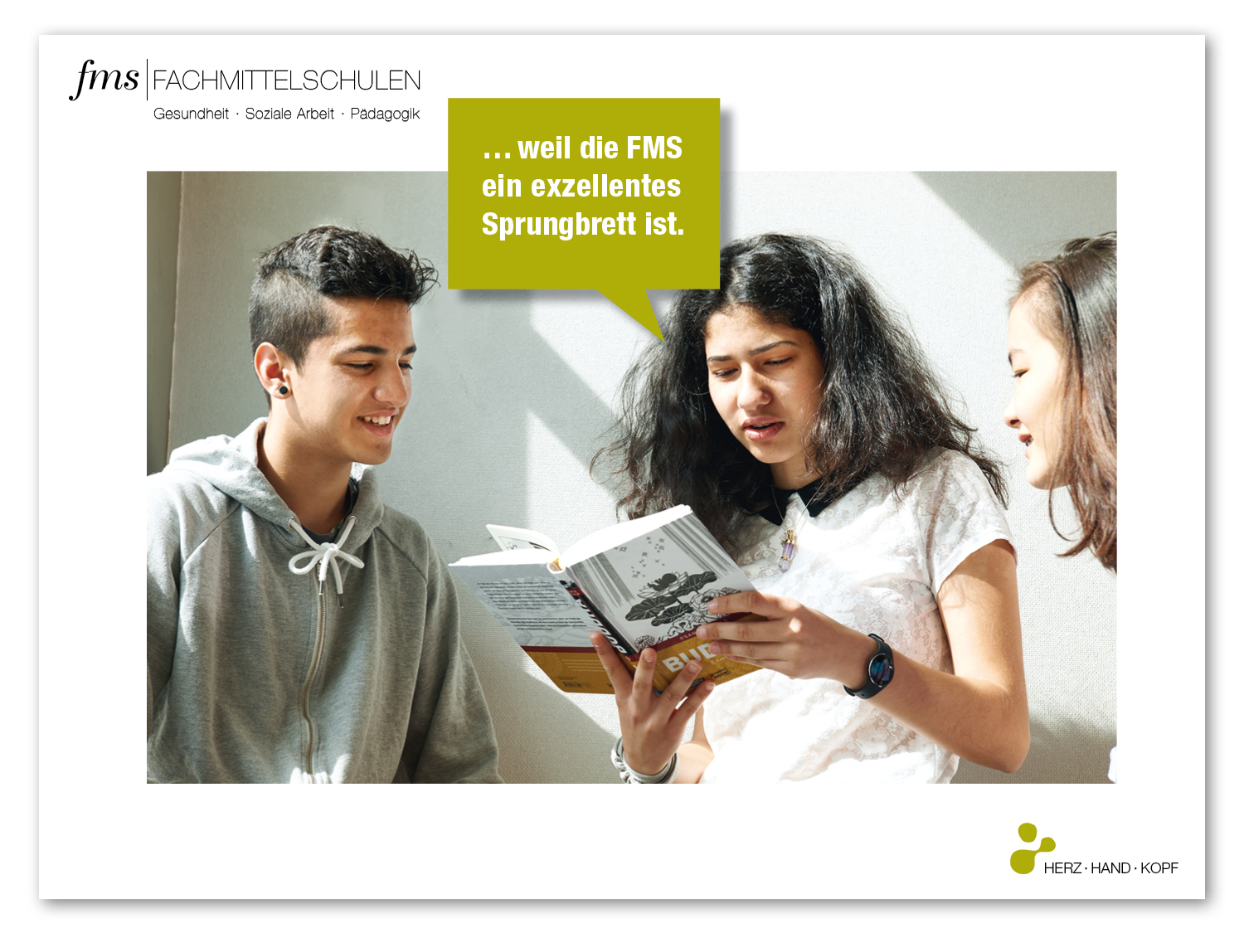

Slide 15
Weiterbildung
Weiterbildung
Höhere
Fachprüfungen (HFP)
Berufsprüfungen (BP)
Höhere Fachschulen (HF)
Fachhochschulen (FH)
Pädagogische Hochschulen (PH)
Universitäten
und ETH
Tertiär
Berufliche Grundbildung
Mittelschulbildung
Berufsmaturität
BM1 / BM2
Fachmaturität
Gymnasiale Maturität
(Gymnasien)
Sekstufe II
EFZ
(eidg. Fähigkeitszeugnis)
Fachmittelschul-ausweis
(Fachmittelschulen)
EBA
(eidg. Attest)
Berufsabschluss für Erwachsene
Brückenangebote
(BVS, Vorlehre, SEMO)
Volksschule

Slide 16
Die Anschlussmöglichkeiten
Master
Bachelor
FM Gesundheit und
FM Soziale Arbeit
- Praktikum 1 Jahr
- Fachmaturitätsarbeit
- Prüfung (Präsentation)
FM Pädagogik
- Vorpraktikum 6 Wochen
- Fachmaturitätsarbeit
- Prüfung (Präsentation)
- Unterricht (25 Wochen)
- Abschlussprüfungen
Master
Bachelor
Master
Bachelor
Universität
Diplom
Fachhoch-schule FH
Päd. Hoch-schule PH
Höhere
Fachschule HF
2 Jahre
Gymnasium
Fachmatur
Fachmatur
3 Jahre Fachmittelschule

Slide 17
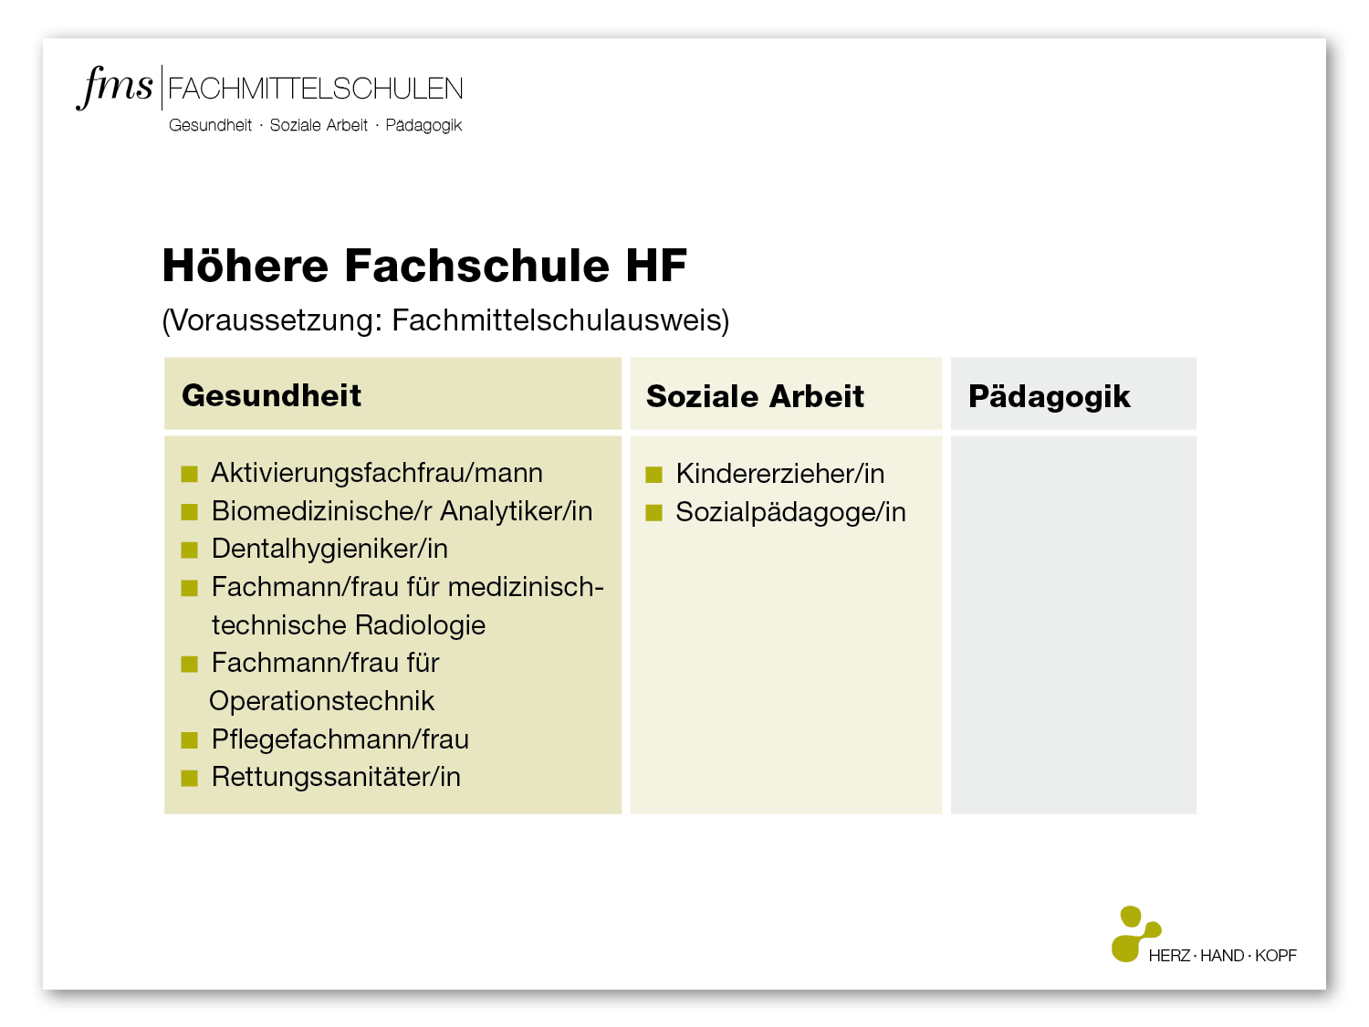

Slide 18
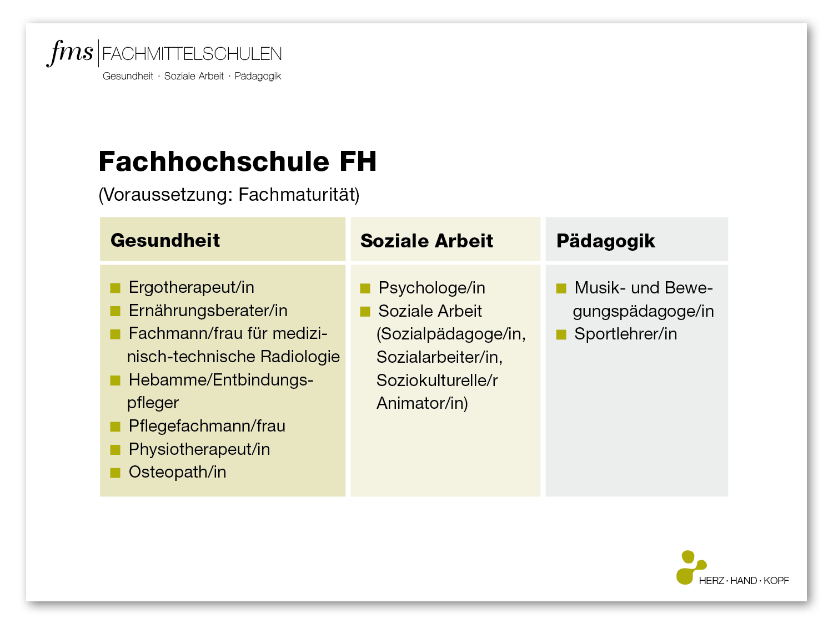

Slide 19
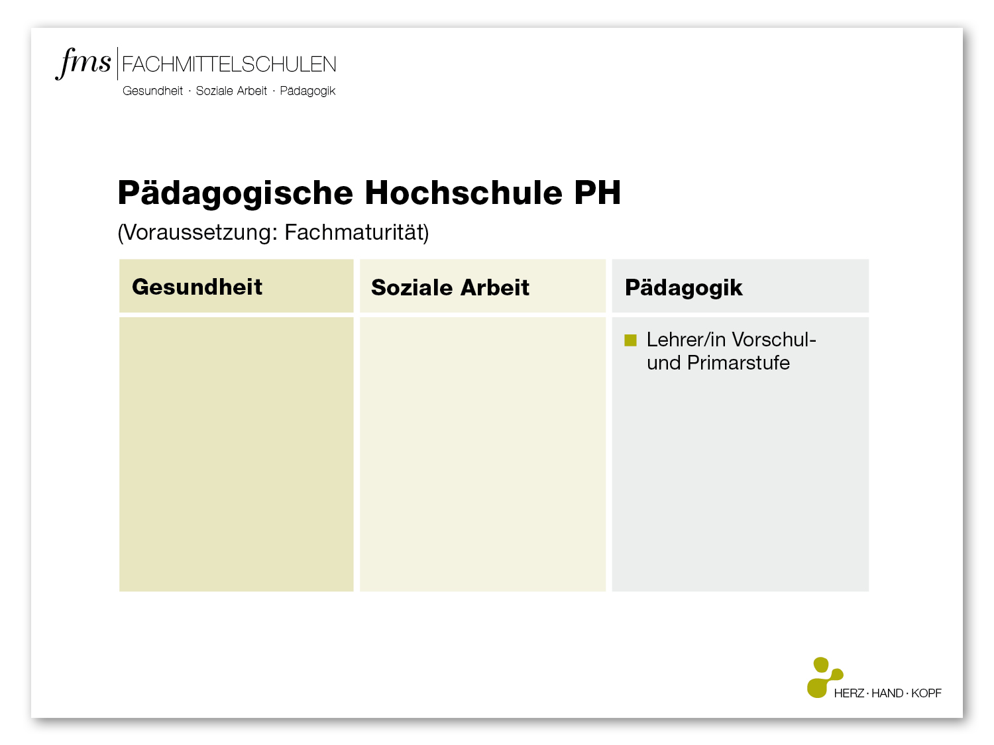

Slide 20
Standorte im Kanton Bern
Standort Bern
  Neufeld
  Lerbermatt
Standort Thun
Standort Biel
Standort Langenthal
Standort Moutier (französischsprachig)

Slide 21
Aufnahmeverfahren
Mit Empfehlung der abgebenden Schule
Ohne Prüfung
Ohne Empfehlung der abgebenden Schule (Sek.I)
Schüler/-innen aus 10. Schuljahr
Mit Prüfung (Ende Februar/Anfang März)
Weitere Details: https://www.erz.be.ch/erz/de/index/mittelschule/mittelschule/fachmittelschule/aufnahme-_und_uebertrittsverfahren.html

Slide 22
Besonderheiten in Biel
Tandem (Bilingualismus)
Block- und Phasenunterrichtssequenzen (SELF)
Digitale Transformation
Sonderveranstaltungen
Klima, Migration und Integration
…

Slide 23

Weitere Informationen
Broschüre Link (weitere Informationen zur FMS der BKD)
Homepage www.gbsl.ch
Mail fmsbiel@gbsl.ch
Telefon
- Sekretariat: 032 327 07 07
- direkt: 032 327 07 14
Tag der Samstag, den 6. November 2021, 9h-12h
offenen Tür: Ländtestrasse 12, 2503 Biel-Bienne

